Slide 1
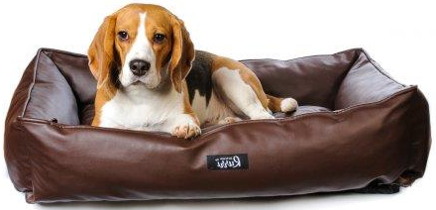
Rurri Диван ортопедический
Свойства
Выгода
1
Материалы, к
которым не прилипает шерсть
Мягкие борта
Классический коричневый цвет дивана
Нескользящая изнаночная поверхность
Представлены в разных размерах
Обеспечат простоту уборки шерсти питомца.
Обеспечат комфорт и подойдут питомцам, любящим свернуться калачиком во время сна.
Идеально впишется в любой интерьер.
Предотвратит скольжение дивана.
Позволит подобрать под любой размер питомца.
2
Rurri Диван
ортопедический
для кошек и собак
коричневый
3
4
5

